Slide 1





Montenegro
Teens in Montenegro need more movement for healthy minds and bodies

Slide 2
Crna Gora
Tinejdžerima u Crna Gora treba više kretanja za zdrave umove i tijela

Slide 3
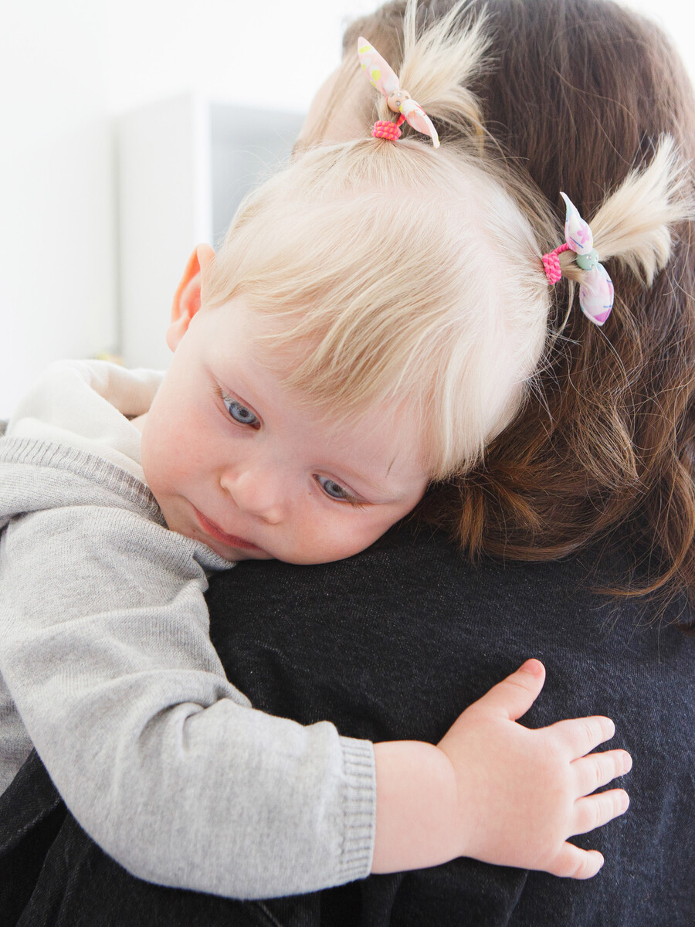
Montenegro
Every 30 months
a mother in Montenegro dies from pregnancy or childbirth
Source: MMEIG 2025

Slide 4
Crna Gora
Svake 30 mjeseci
jedna majka u Crna Gora umire zbog trudnoće ili porođaja
Izvor: MMEIG 2025

Slide 5

Montenegro
Girls in Montenegro should not become mothers as children

Slide 6
Crna Gora
Djevojke u Crna Gora ne bi smjele rađati dok su još djeca

Slide 7
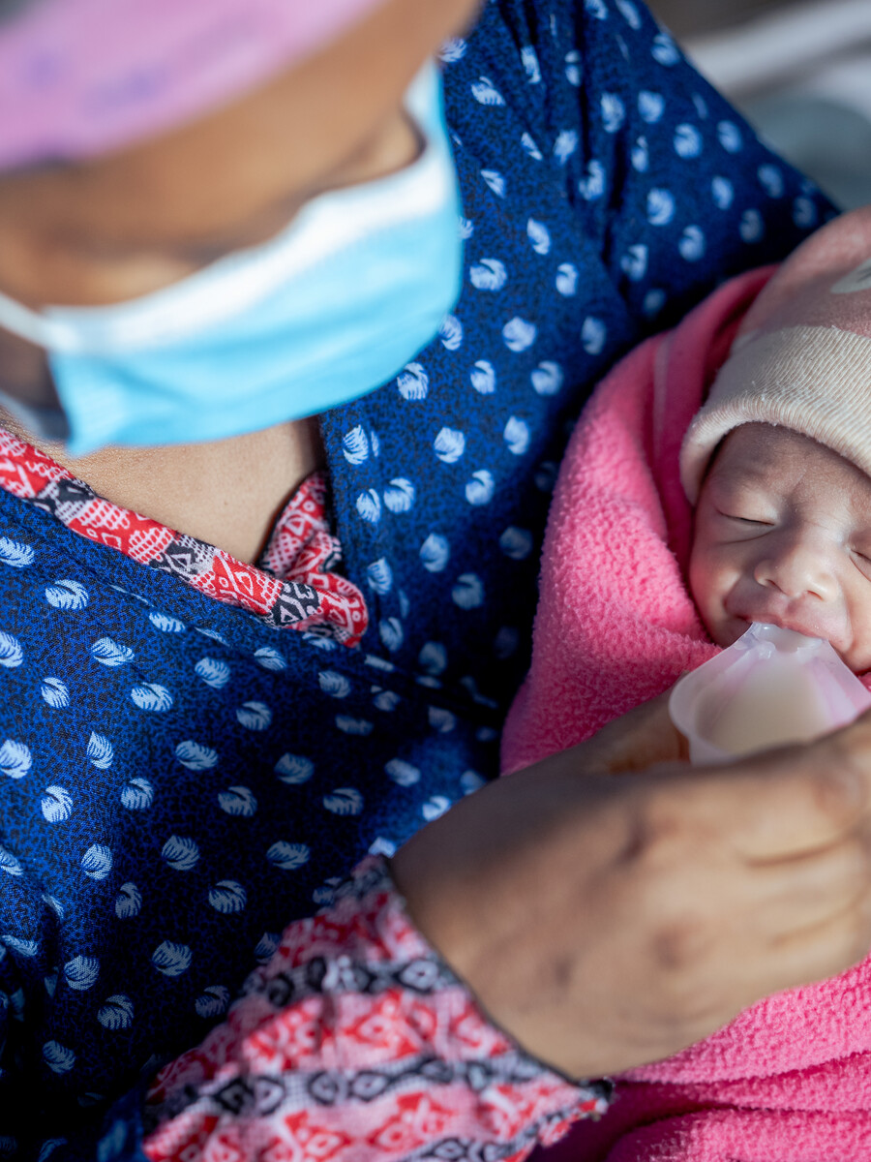
Montenegro
Over 10% of mothers
in Montenegro do not receive postnatal care in the critical first 48 hours
Source: MICS 2018

Slide 8
Crna Gora
Preko 10% mama
u Crna Gora nema medicinsku njegu u kritičnih prvih 48 sati nakon porođaja
Izvor: MICS 2018

Slide 9
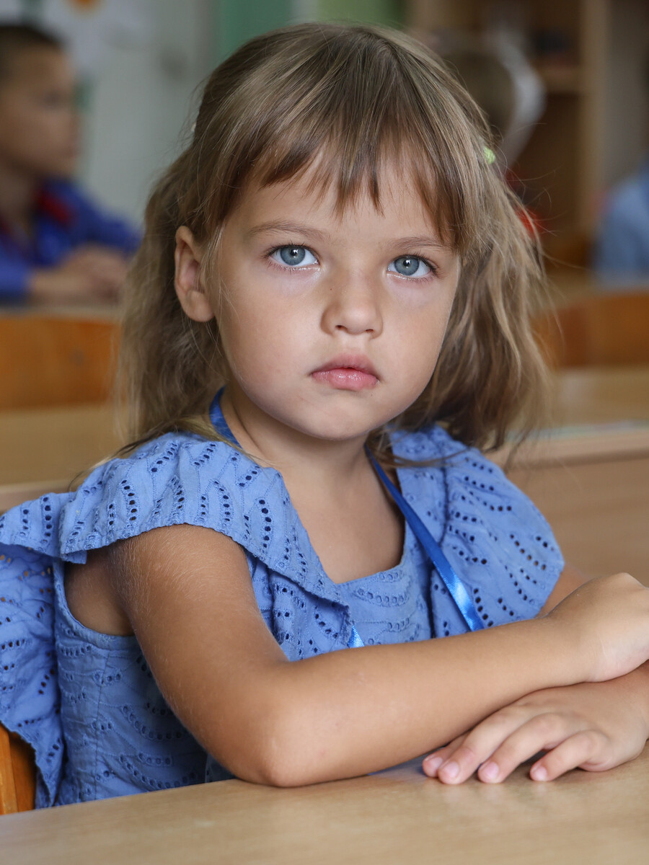
Montenegro
Children in Montenegro need timely care when acute respiratory infection symptoms strike

Slide 10
Crna Gora
Djeca u Crna Gora moraju dobiti pravovremenu medicinsku pomoć kad se pojave simptomi akutne respiratorne infekcije

Slide 11
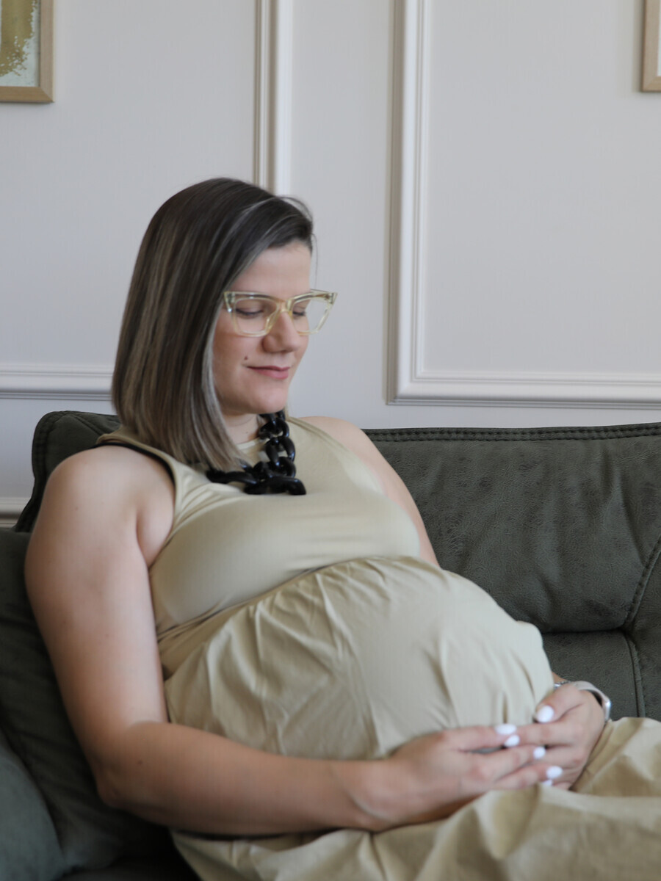
Montenegro
Mothers in Montenegro need four antenatal visits, every pregnancy

Slide 12
Crna Gora
Majke u Crna Gora treba da imaju četiri prenatalna pregleda tokom svake trudnoće

Slide 13
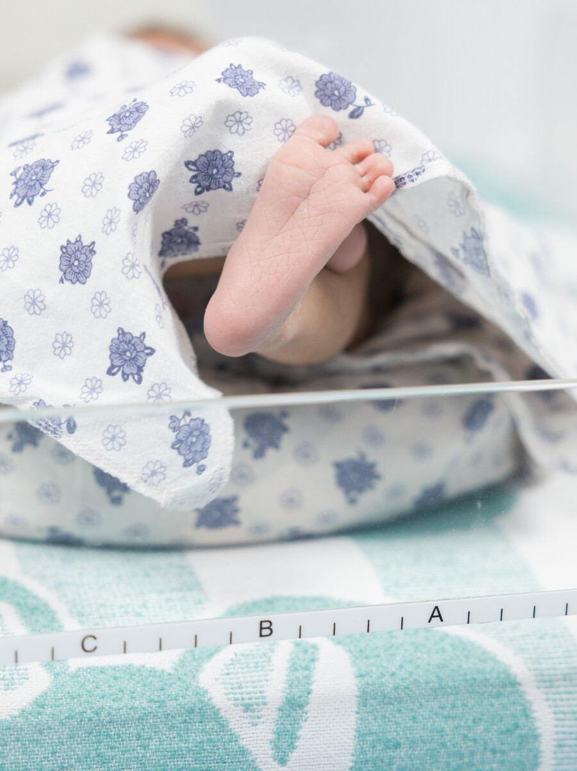
Montenegro
No woman in Montenegro should give birth alone, without a skilled health professional

Slide 14
Crna Gora
Nijedna žena u Crna Gora ne bi smjela da rađa sama, bez obučenog zdravstvenog radnika

Slide 15
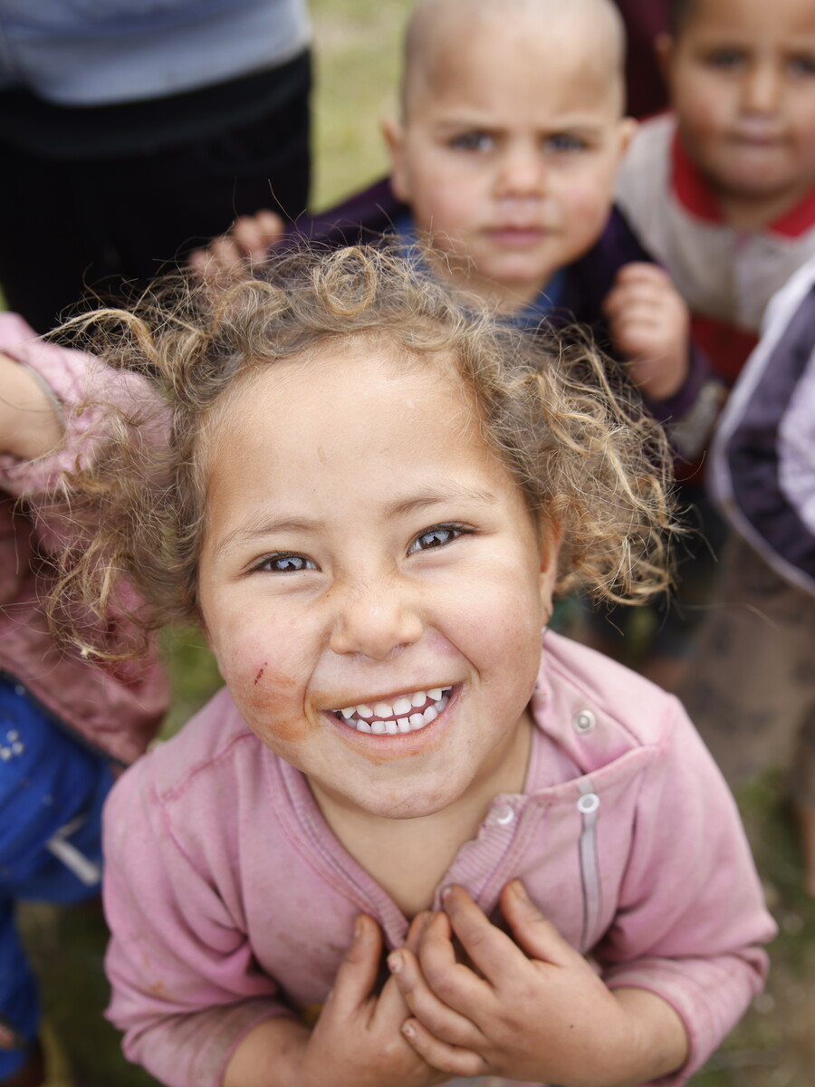
Montenegro
Children in Montenegro need oral rehydration salts and zinc to fight diarrhoea

Slide 16
Crna Gora
Djeci u Crna Gora treba oralna rehidrataciona so i cink da bi se borili protiv dijareje

